Slide 1
Управление образования администрации МО «Теучежский район»
Совершенствование процедуры отбора в муниципальный резерв управленческих кадров системы образования Теучежского района
Жачемукова Светлана Кадырбечевна, заместитель начальника Управления образования администрации МО «Теучежский район»

Slide 2
Формирование муниципального резерва управленческих кадров — одна из процедур, позволяющая не только оперативно решить вопрос замещения руководителя на время его отсутствия, но и своевременно осуществлять подбор претендентов на должности из числа лиц, обладающих наиболее высоким управленческим потенциалом.
Управление образования администрации МО «Теучежский район»

Slide 3
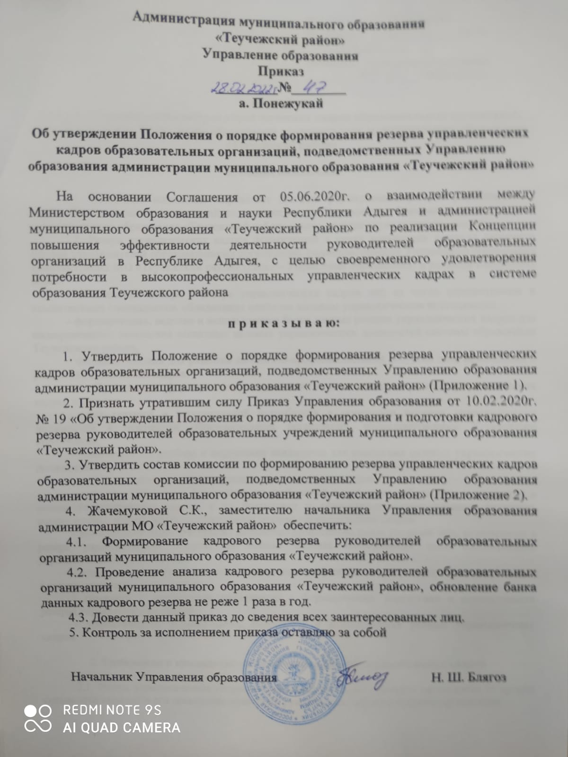
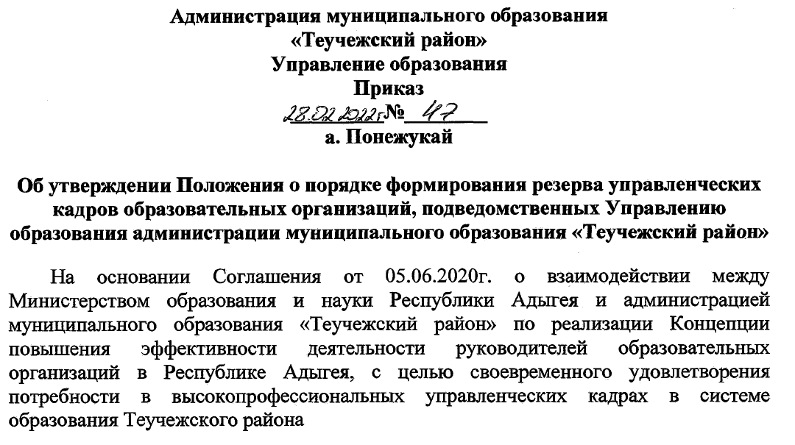
Документ, регламентирующий процедуру создания и резерва управленческих кадров
Управление образования администрации МО «Теучежский район»

Slide 4
Состав комиссии по формированию муниципального резерва управленческих кадров образовательных организаций, подведомственных Управлению образования администрации муниципального образования «Теучежский район»
Управление образования администрации МО «Теучежский район»
Блягоз Н. Ш., начальник Управления образования администрации МО «Теучежский район», председатель комиссии;
Жачемукова С.К., заместитель начальника Управления образования, заместитель председателя комиссии;
Тугуз С.М., главный специалист Управления образования администрации МО «Теучежский район», член комиссии;
Гедуадже К.Б., главный специалист Управления образования, член комиссии;
Тлехурай М.Р., главный специалист Управления образования, секретарь комиссии;
Керашева С.А., председатель Теучежской районной организации Профсоюза работников народного образования и науки Российской Федерации, член комиссии (по согласованию);
Вайкок М.А., директор МКУО «РМК», член комиссии;
Хадагатле Э.Г., заместитель главного бухгалтера МКУ «ЦБ ОУ ТР», член комиссии.

Slide 5
Этапы отбора кандидатов для включения в резерв управленческих кадров
Управление образования администрации МО «Теучежский район»
1. Прием и анализ представленных кандидатами документов
На основании приказа от 29.04.2022 г. № 119 «Об итогах первого этапа отбора кандидатов для включения в резерв управленческих кадров…в 2022 году», к участию во втором этапе были допущены 11 кандидатов. Также вышеупомянутым приказом установлены даты проведения оценочных процедур в следующие сроки: тестирование в рамках процедуры отбора в муниципальный резерв состоялось 25.03.2022 г.; собеседование – 02.06.2022 г.
2. Проведение оценочных процедур (тестирование и собеседование)
Два кандидата, подавшие заявления на включение в резерв управленческих кадров, в объявленные на официальном сайте Управления образования дату и время для проведения тестирования не явились. Сведений, подтверждающих отсутствие на тестировании по уважительным причинам, не было предоставлено. Соответственно, кандидаты были отстранены от дальнейшего участия в отборе.
Два кандидата, подавшие заявления на включение в резерв управленческих кадров, в объявленные на официальном сайте Управления образования дату и время для проведения собеседования не явились, что отразилось на сводных результатах по итогам отборочных процедур.

Slide 6
Анализ кадрового резерва руководителей образовательных организаций муниципального образования «Теучежский район», обновление банка данных кадрового резерва осуществляется не реже 1 раза в год и включает в себя:
Управление образования администрации МО «Теучежский район»
ТЕСТИРОВАНИЕ :
специфика отрасли «Образование»;
правила и нормы по охране труда и экологической безопасности;
основы гражданского, трудового, бюджетного законодательства;
основы управления учреждением, финансово- экономические вопросы управления образовательной организацией;
основы менеджмента.
СОБЕСЕДОВАНИЕ
(защита управленческого проекта по развитию образовательной организации)
Актуальность;
Эффективность;
Реалистичность;
Полнота и целостность;
Согласованность структурных частей проекта;
Реализуемость проекта.

Slide 7
Итоги защиты управленческих проектов по развитию образовательной организации
Управление образования администрации МО «Теучежский район»
Темы управленческих проектов участники выбирали самостоятельно, структура соответствовала шаблону, были подготовлены презентации к защите управленческих проектов.
Выявленные недостатки:
- предпроектные исследования оказались недостаточно проработаны;
- проблемы рассматриваются на базе данных одной образовательной организации и обозначены недостаточно четко;
- отсутствует сравнительный анализ.

Slide 8
Освобождение от прохождения отборочных процедур и зачисление в муниципальный резерв управленческих кадров образовательных организаций кандидата Евтых Хариет Бачмизовны
Управление образования администрации МО «Теучежский район»
На основании приказа Управления образования от 29.04.2022 г. № 129 «Об освобождении от прохождения отборочных процедур и зачислении в муниципальный резерв управленческих кадров образовательных организаций, подведомственных Управлению образования администрации муниципального образования «Теучежский район» кандидата Евтых Хариет Бачмизовны»
кандидат Евтых Хариет Бачмизовна была зачислена в группу № 2 муниципального резерва управленческих кадров, с освобождением от прохождения оценочных процедур
(основание: Положение о муниципальном резерве управленческих кадров; приказ Мо и Н РА от 17.02.2022 г. № 366 «О результатах отбора в республиканский резерв управленческих кадров системы образования РА, объявленного в 2021 году»).
В целях повышения уровня профессионального развития, Евтых Х.Б. принимает участие в мероприятиях, проводимых Адыгейским республиканским институтом повышения квалификации, Центром непрерывного повышения профессионального мастерства педагогических работников, Адыгейским республиканским Центром оценки профессионального мастерства и квалификации педагогов.

Slide 9
Этапы отбора кандидатов для включения в резерв управленческих кадров
Управление образования администрации МО «Теучежский район»
1. Прием и анализ представленных кандидатами документов
На основании приказа от 29.04.2022 г. № 119 «Об итогах первого этапа отбора кандидатов для включения в резерв управленческих кадров…в 2022 году», к участию во втором этапе были допущены 11 кандидатов. Также вышеупомянутым приказом установлены даты проведения оценочных процедур в следующие сроки: тестирование в рамках процедуры отбора в муниципальный резерв состоялось 25.03.2022 г.; собеседование – 02.06.2022 г.
2. Проведение оценочных процедур (тестирование и собеседование)
Два кандидата, подавшие заявления на включение в резерв управленческих кадров, в объявленные на официальном сайте Управления образования дату и время для проведения тестирования не явились. Сведений, подтверждающих отсутствие на тестировании по уважительным причинам, не было предоставлено. Соответственно, кандидаты были отстранены от дальнейшего участия в отборе.
Два кандидата, подавшие заявления на включение в резерв управленческих кадров, в объявленные на официальном сайте Управления образования дату и время для проведения собеседования не явились, что отразилось на сводных результатах по итогам отборочных процедур.

Slide 10
Сводный протокол результатов второго этапа отбора на включение в резерв управленческих кадров образовательных организаций МО «Теучежский район»
Управление образования администрации МО «Теучежский район»
Ф.И.О. кандидатов | Результаты тестирования |  |  | Результаты собеседования (защиты управленческого проекта |  |  | Результаты второго этапа отбора
 | кол-во баллов, набранное кандидатом | максимально возможный балл | Доля верно выполненных заданий (%) | среднее арифметическое баллов, набранное кандидатом | максимально возможный балл | % от максимально возможного балла | рейтинговый балл | максимально возможный балл | % от максимально возможного балла
1 | 10 | 12 | 83 | 43,4 | 48 | 90 | 53,4 | 60 | 89
2 | 10 | 12 | 85 | 36,6 | 48 | 76 | 46,6 | 60 | 78
3 | 10 | 12 | 83 | 36,1 | 48 | 75 | 46,1 | 60 | 77
4 | 10 | 12 | 80 | 31,3 | 48 | 65 | 41,3 | 60 | 69
5 | 4 | 12 | 57 | 36 | 48 | 75 | 40 | 60 | 67
6 | 8 | 12 | 78 | 31,5 | 48 | 66 | 39,5 | 60 | 66
7 | 10 | 12 | 80 | 0 | 48 | 0 | 10 | 60 | 16
8 | 4 | 12 | 57 | 0 | 48 | 0 | 4 | 60 | 6

Slide 11
Мероприятия по развитию управленческих компетенций лиц, включенных в муниципальный резерв управленческих кадров
Управление образования администрации МО «Теучежский район»
Обеспечивается участие в наставнической деятельности, в работе конференций, совещаний, семинаров и других мероприятий, проводимых по направлениям деятельности образовательных организаций.
Показателями личностно-профессионального развития лица, включенного в кадровый резерв и уровня его готовности к замещению вакантной должности руководителя являются: высокая эффективность и результативность деятельности, в том числе способность решать задачи развития как в рамках, так и за пределами непосредственных должностных обязанностей, подтверждаемая результатами оценки деятельности по основному месту работы; получение дополнительного профессионального образования, прохождение комплексных и тематических программ подготовки, участие в стажировках.

Slide 12
Управление образования администрации МО «Теучежский район»
Спасибо за внимание!

